Slide 1
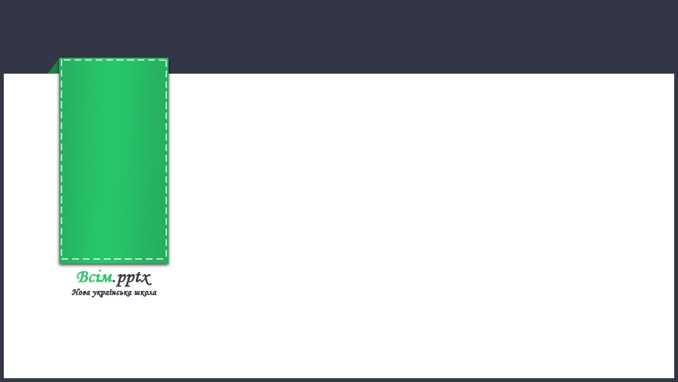

Я досліджую світ
Сьогодні
Урок
№77-78
Дослідження властивостей штучних матеріалів

Slide 2
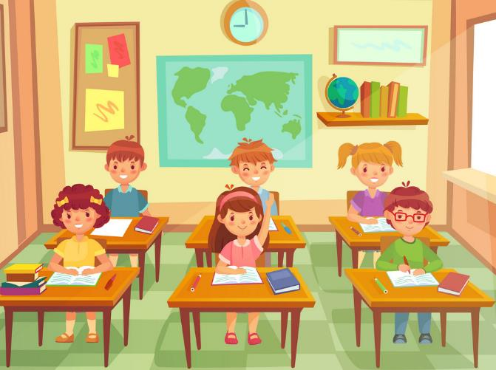
Сьогодні
30.03.2022
Прослухайте вірш та налаштуймося на роботу.
Пролунав уже дзвінок,
Починається урок.
Побажаю всім натхнення.
За роботу, в добрий час!

Slide 3

Сьогодні
30.03.2022
Вправа «Синоптик».
Яка зараз пора року?
Який місяць?
Яке число?

Slide 4
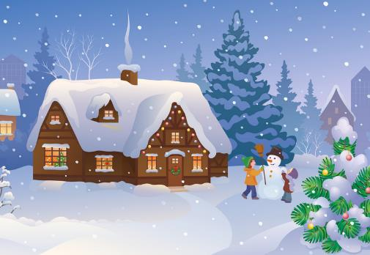
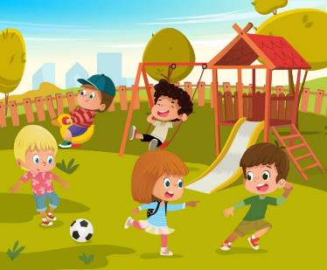
Сьогодні
30.03.2022
Вправа «Синоптик».
Тепло чи холодно надворі?
Який стан неба?
Яка температура повітря?
Чи були протягом дня опади?

Slide 5
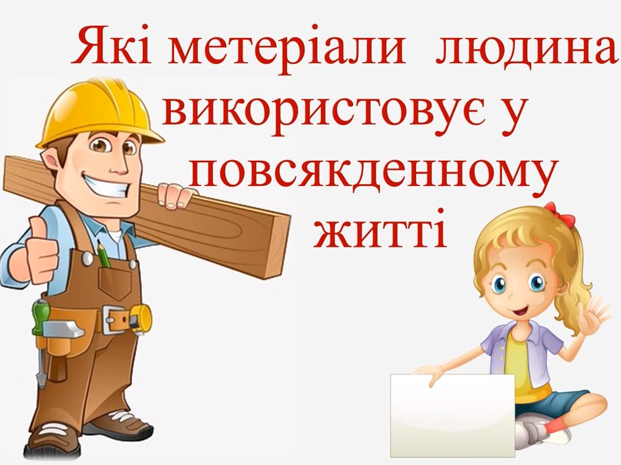
Перегляньте відео та пригадайте, які матеріали людина використовує в повсякденному житті.

Slide 6
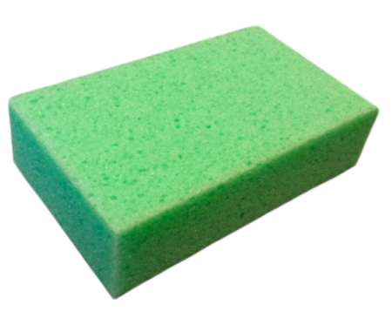
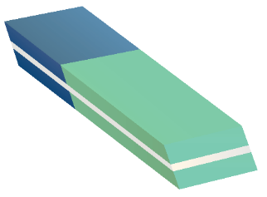
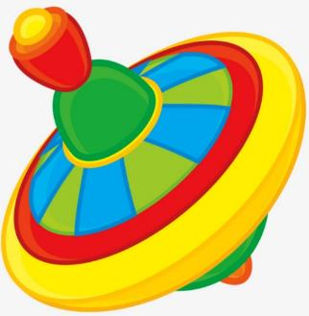
Сьогодні
30.03.2022
Досліджуємо матеріали
Підручник.
Сторінка
61

Slide 7
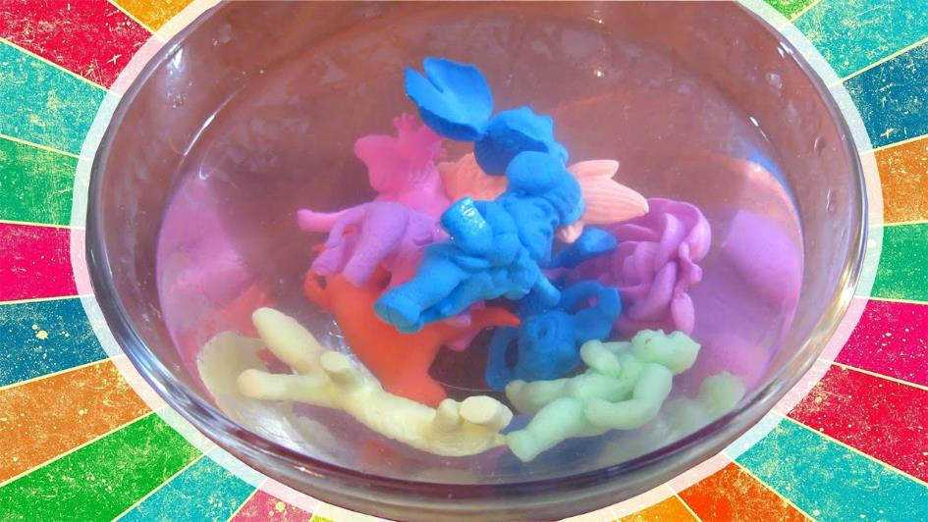
Сьогодні
30.03.2022
Дослідіть властивості штучних матеріалів.
Підручник.
Сторінка
62

Slide 8
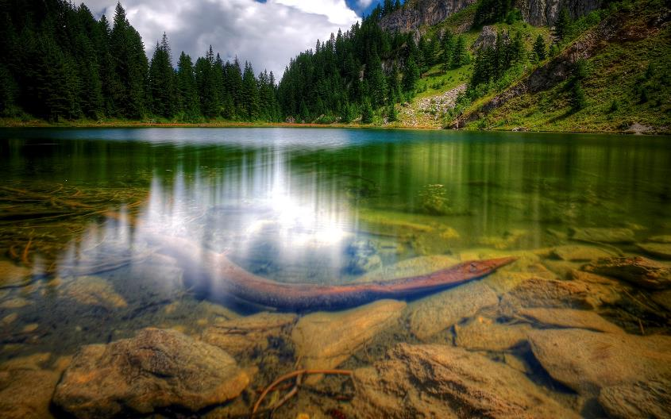
Сьогодні
30.03.2022
Висновок.
Підручник.
Сторінка
63

Slide 9
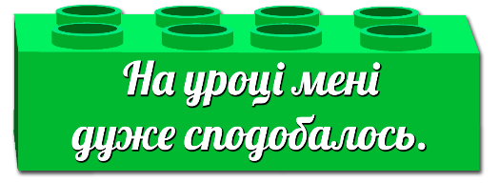
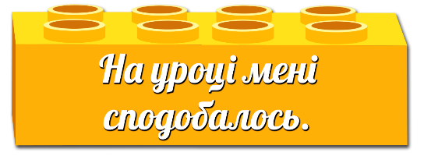
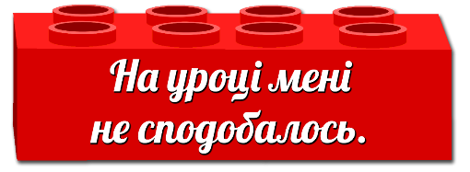
Сьогодні
30.03.2022
Рефлексія. Оберіть відповідну цеглинку лего...

